Slide 1


Hackathon

Slide 2
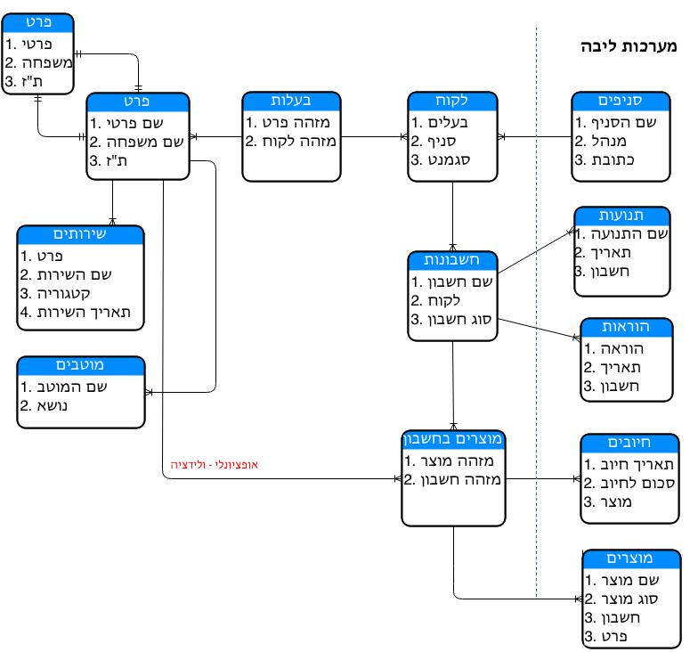
תרשים ישויות מערכת Salesforce

Slide 3
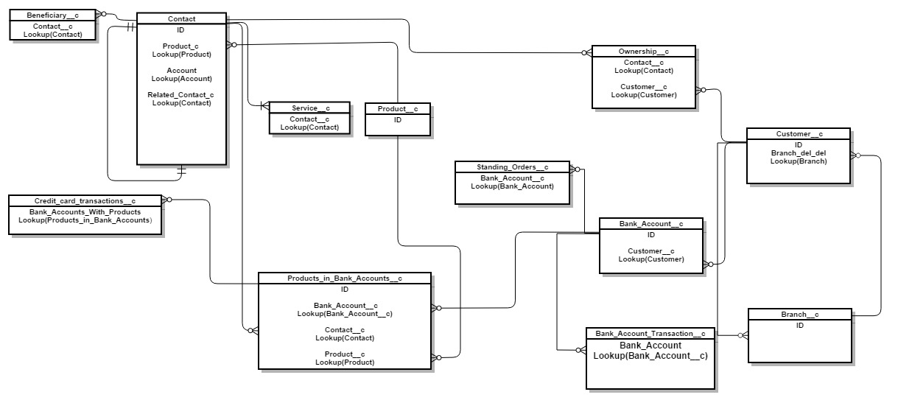
Entity Relationship Diagram

Slide 4
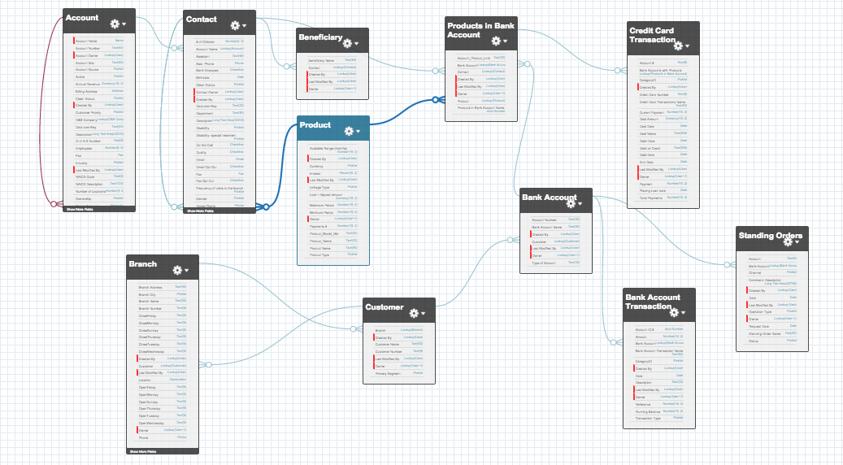
ERD - Physical
Go to Setup > Schema Builder to view it

Slide 5
פרט – Contact
מתאר אדם ספציפי (שם פרטי, שם משפחה, ת"ז)
פרט יכול להיות מקושר לפרט אחר לטובת הגדרת מערכות היחסים בניהם (למשל בעל ואישה, הורים וילדים...).

Slide 6
פרט – Contact
Contact
ID | מפתח רשומה
ISDELETED | דגל מבוטל
LASTNAME | שם משפחה
FIRSTNAME | שם פרטי
SALUTATION | קישומת לשם (מר\גברת)
NAME | שם מלא
OTHERSTREET | כתובת נוספת
OTHERCITY
OTHERPOSTALCODE
OTHERCOUNTRY
OTHERLATITUDE
OTHERLONGITUDE
MAILINGSTREET | כתובת משלוח דואר
MAILINGCITY
MAILINGPOSTALCODE
MAILINGCOUNTRY
MAILINGLATITUDE
MAILINGLONGITUDE
PHONE | טלפון
FAX | מספר פקס
MOBILEPHONE | טלפון נייד
EMAIL | כתובת דוא"ל
BIRTHDATE | תאריך ילידה
DESCRIPTION | תיאור
OWNERID | הבעלים של הרשומה

Slide 7
פרט – contact המשך
Contact
CREATEDDATE | תאריך יצירה
CREATEDBYID | המשתמש שיצר את הרשומה
LASTMODIFIEDDATE | תאריך עדכון אחרון
LASTMODIFIEDBYID | המשתמש האחרון שעדכן את הרשומה
LASTVIEWEDDATE | תאריך צפייה אחרון
LASTREFERENCEDDATE | תאריך איחזור אחרון
TITLE__C | תואר
BANK_EMPOYEE__C | עובד בנק
ID_METHOD__C | סוג זיהוי
ID_NUMBER__C | מספר זיהוי
GENDER__C | מגדר
PRIMARY_LANGUAGE__C | שפה עיקרית
PRIMARY_PHONE__C | טלפון ראשי
DUALITY__C | דואליות - פעילות בבנק אחר
DISABILITY_SPECIAL_TREATMENT__C | נגישות - יחס מיוחד לצד מעורב
DISABILITY__C | סוג נגישות - האם הלקוח נזקק להנגשה מיוחדת
SENIOR_MGMT__C | נושא משרה בכירה בבנק
OCCUPATION__C | עיסוק
OF_CHILDREN__C | מספר ילדים
MARITAL_STATUS__C | מצב משפחתי
RELATION_TYPE__C | סוג קשר
FREQUENCY_OF_VISITS_TO_THE_BRANCH__C | תדירות ביקורים בסניף
PRODUCT__C | מוצר מקושר
RELATED_CONTACT__C | פרט מקושר

Slide 8
בעלות – OWNERSHIP
טבלה מקשרת בין פרט ללקוח (מייצרת קשר רבים לרבים בין האובייקטים).

Slide 9
שדות אובייקט בעלות – OWNERSHIP
Ownership
ID | מפתח רשומה
CUSTOMER__C | קישור ללקוח
CONTACT__C | קישור לפרט
OWNERID | הבעלים של הרשומה
ISDELETED | דגל מבוטל
NAME | שם הרשומה
CREATEDDATE | תאריך יצירה
CREATEDBYID | המשתמש שיצר את הרשומה
LASTMODIFIEDDATE | תאריך עדכון אחרון
LASTMODIFIEDBYID | המשתמש האחרון שעדכן את הרשומה
LASTVIEWEDDATE | תאריך צפייה אחרון
LASTREFERENCEDDATE | תאריך איחזור אחרון

Slide 10
לקוח – CUSTOMER
שותפות של פרטים בחשבון (צירוף הפרטים שהם בעלים בקבוצת חשבונות). משקף ישות שיכולות להיות בבעלותה מספר חשבונות. (לקוח לא יכול להיות לקוח בכמה סניפים, יכולים להיות לו חשבונות בכמה סניפים).
יש שלשה קבועה: פרט - לקוח - חשבון. ישות הלקוח היא חד ערכית, תחתיה רשימת חשבונות. יכולה להיות פרט בודד או אוסף של פרטים.

Slide 11
לקוח – Customer
Customer
ID | מפתח
OWNERID | הבעלים של הרשומה
ISDELETED | דגל מבוטל
NAME | שם הלקוח
CREATEDDATE | תאריך יצירת הרשומה
CREATEDBYID | המשתמש שיצר את הרשומה
LASTMODIFIEDDATE | תאריך עדכון אחרון
LASTMODIFIEDBYID | המשתמש האחרון שעדכן את הרשומה
LASTVIEWEDDATE | תאריך צפייה אחרון
LASTREFERENCEDDATE | תאריך איחזור אחרון
CUSTOMER_NUMBER__C | מספר לקוח
PRIMARY_SEGMENT__C | סגמנט ראשי
BRANCH_DEL_DEL__C | קישור לסניף

Slide 12
סניף – BRANCH
שלוחה של בנק לאומי עם כתובת מאפיינת, מכשיר כספומט, ועוד... לצורך אירוע הקטון הנחת הייסוד היא שבכל סניף ישנו כספומט (כתובת הסניף מהווה גם כתובת הכספומט).

Slide 13
סניף– Branch
Branches
ID | מפתח רשומה
OWNERID | הבעלים של הרשומה
ISDELETED | דגל מבוטל
NAME | שם סניף
CREATEDDATE | תאריך יצירה
CREATEDBYID | המשתמש שיצר את הרשומה
LASTMODIFIEDDATE | תאריך עדכון אחרון
LASTMODIFIEDBYID | המשתמש האחרון שעדכן את הרשומה
LASTVIEWEDDATE | תאריך צפייה אחרון
LASTREFERENCEDDATE | תאריך אחזור אחרון
BRANCH_ADDRESS__C | כתובת סניף
BRANCH_CITY__C | שם יישוב סניף
PHONE__C | מספר טלפון סניף
LOCATION__LATITUDE__S | קו רוחב סניף
LOCATION__LONGITUDE__S | קו אורך סניף
LOCATION__C | מיקום
OPENSUNDAY__C | שעת פתיחה יום א
CLOSESUNDAY__C | שעת סגירה יום א
OPENMONDAY__C | שעת פתיחה יום ב
CLOSEMONDAY__C | שעת סגירה יום ב
OPENTUESDAY__C | שעת פתיחה יום ג
CLOSETUESDAY__C | שעת סגירה יום ג
OPENWEDNESDAY__C | שעת פתיחה יום ד
CLOSEWEDNESDAY__C | שעת סגירה יום ד
OPENTHURSDAY__C | שעת פתיחה יום ה
CLOSETHURSDAY__C | שעת סגירה יום ה
OPENFRIDAY__C | שעת פתיחה יום ו
CLOSEFRIDAY__C | שעת סגירה יום ו
BRANCH_NUMBER__C | מספר סניף

Slide 14
חשבון בנק – BANK ACCOUNT
חשבון כספי בבנק לאומי. לכל לקוח יכולים להיות מספר חשבונות, חייב להיות חשבון אחד לפחות. דוגמא לסוגי חשבונות: עו"ש, פיקדון, הלוואה, מט"ח, משכנתא, חשבון ניירות ערך, חשבון שקלי, חשבון דולרי, ועוד...
לכל חשבון יש לקוח אחד בלבד. בכל חשבון יכולים להיות הרבה מוצרים.

Slide 15
חשבון בנק – Bank Account
Bank Accounts
ID | מפתח רשומה
OWNERID | הבעלים של הרשומה
ISDELETED | דגל מבוטל
NAME | שם הרשומה
CREATEDDATE | תאריך יצירה
CREATEDBYID | המשתמש שיצר את הרשומה
LASTMODIFIEDDATE | תאריך עדכון אחרון
LASTMODIFIEDBYID | המשתמש האחרון שעדכן את הרשומה
LASTVIEWEDDATE | תאריך צפייה אחרון
LASTREFERENCEDDATE | תאריך אחזור אחרון
TYPE_OF_ACCOUNT__C | סוג חשבון בנק
ACCOUNT_NUMBER__C | מספר חשבון בנק
CUSTOMER__C | קישור ללקוח

Slide 16
קטלוג מוצרים – PRODUCTS
מוצרים שהבנק מוכר ללקוחותיו. דוגמא לסוגי מוצרים: הלוואה (למשל מסוג משכנתא), פיקדונות (למשל פק"מ), ועוד...
מוצרים מאורגנים ומקוטלגים ע"י שיוכם למשפחות מוצרים.

Slide 17
מוצרים – Products
Products
ID | מפתח רשומה
OWNERID | הבעלים של הרשומה
ISDELETED | דגל מבוטל
NAME | שם המוצר
CREATEDDATE | תאריך יצירה
CREATEDBYID | המשתמש שיצר את הרשומה
LASTMODIFIEDDATE | תאריך עדכון אחרון
LASTMODIFIEDBYID | המשתמש האחרון שעדכן את הרשומה
LASTVIEWEDDATE | תאריך צפייה אחרון
LASTREFERENCEDDATE | תאריך אחזור אחרון
PRODUCT_TYPE__C | סוג מוצר
PRODUCT_MODEL_NBR__C | מספר דגם
PRODUCT_NAME__C | שם המוצר
INTEREST__C | ריבית
LINKAGE_TYPE__C | סוג הצמדה
CURRENCY__C | מטבע
MINIMUM_PERIOD__C | תקופת מינימום
MAXIMUM_PERIOD__C | תקופת מקסימום
LOAN_DEPOSIT_AMOUNT__C | סכום הפקדה לפיקדון
AVAILABLE_RANGE_MONTHS__C | טווח אפשרי בחודשים
PAYMENTS__C | מספר תשלומים

Slide 18

מוצרים בחשבון – PRODUCTS IN BANK ACCOUNT
אובייקט מקשר, מבסס קשר מסוג רבים לרבים בין אובייקט המוצרים לאובייקט החשבונות (מוצר אחד יכול להיות מקושר לכמה חשבונות. לחשבון אחד יכולים להיות מקושרים כמה מוצרים).

Slide 19
מוצרים בחשבון– Products In Bank Accounts
Products In Bank Accounts
ID | מפתח רשומה
OWNERID | הבעלים של הרשומה
ISDELETED | דגל מבוטל
NAME | שם הרשומה
CREATEDDATE | תאריך יצירה
CREATEDBYID | המשתמש שיצר את הרשומה
LASTMODIFIEDDATE | תאריך עדכון אחרון
LASTMODIFIEDBYID | המשתמש האחרון שעדכן את הרשומה
LASTVIEWEDDATE | תאריך צפייה אחרון
LASTREFERENCEDDATE | תאריך איחזור אחרון
BANK_ACCOUNT__C | מספר חשבון בנק
CONTACT__C | קישור לפרט
PRODUCT__C | קישור למוצר

Slide 20
חיובים בכרטיס אשראי – CREDIT CARD TRANSACTIONS
תנועות בכרטיס אשראי. כל שורת חיוב מהווה רשומה באובייקט זה.

Slide 21
חיובים בכרטיס אשראי – Credit Card Transactions
Credit Card Transactions
ID | מפתח רשומה
OWNERID | הבעלים של הרשומה
ISDELETED | דגל מבוטל
NAME | שם הרשומה
CREATEDDATE | תאריך יצירה
CREATEDBYID | המשתמש שיצר את הרשומה
LASTMODIFIEDDATE | תאריך עדכון אחרון
LASTMODIFIEDBYID | המשתמש האחרון שעדכן את הרשומה
LASTVIEWEDDATE | תאריך צפייה אחרון
LASTREFERENCEDDATE | תאריך איחזור אחרון
CREDIT_CARD_NUMBER__C | מספר כרטיס אשראי
ACCOUNT__C | מספר חשבון
DEAL_DATE__C | תאריך עסקה
DEAL_NAME__C | תיאור בית העסק
DEAL_AMOUNT__C | סכום עסקה
CATEGORYID__C | תת קטגוריה
PAYMENT__C | סכום תשלום נוכחי
TOTAL_PAYMENTS__C | סה"כ תשלומים לעסקה
CURRENT_PAYMENT__C | מספר התשלום הנוכחי
DEBIT_DATE__C | תאריך חיוב
DEBIT_OR_CREDIT__C | חיוב או זיכוי
BANK_ACCOUNTS_WITH_PRODUCTS__C | קישור לטבלת מוצרים בחשבון
DEBIT_TIME__C | זמן חיוב
END_DATE__C | תאריך סיום
PLACING_LOAN_DATE__C | תאריך העמדת הלוואה

Slide 22
הוראות קבע בחשבון – STANDING ORDERS
הרשאה לחיוב. הלקוח מורה לבנק לכבד אוטומטית דרישת תשלום מגוף מסוים, ולהעביר את הסכום הנדרש ישירות מחשבונו.
לטובת אירוע הקטון הטבלה ריקה מנתונים. ניתן לכתוב לתוכה לפי הצורך.

Slide 23
הוראות קבע בחשבון – Standing Orders
Standing Orders
ID | מפתח רשומה
OWNERID | הבעלים של הרשומה
ISDELETED | דגל מבוטל
NAME | שם הרשומה
CREATEDDATE | תאריך יצירה
CREATEDBYID | המשתמש שיצר את הרשומה
LASTMODIFIEDDATE | תאריך עדכון אחרון
LASTMODIFIEDBYID | המשתמש האחרון שעדכן את הרשומה
LASTVIEWEDDATE | תאריך צפייה אחרון
LASTREFERENCEDDATE | תאריך איחזור אחרון
ACCOUNT__C | מזהה פרט
OPERATIONTYPE__C | סוג הוראה
DATE__C | תאריך
CHANNEL__C | ערוץ ביצוע
STATUS__C | סטטוס
BANK_ACCOUNT__C | קישור לחשבון בנק
REQUEST_DATE__C | תאריך בקשה
COMMAND_DESCRIPTION__C | תיאור בקשה
Amount_Quantity__c | סכום\כמות

Slide 24
תנועות בחשבון – BANK ACCOUNT TRANSACTIONS
תנועות בנקאיות בחשבון מסוים. לדוגמא: משיכת מזומנים, משיכת שיק, העברה מחשבון לחשבון, עמלות שהבנק גובה, מיסים, ועוד...

Slide 25
תנועות בחשבון– Bank Account Transactions
Bank Account Transactions
ID | מפתח רשומה
OWNERID | הבעלים של הרשומה
ISDELETED | דגל מבוטל
NAME | שם תנועה
CREATEDDATE | תאריך יצירה
CREATEDBYID | המשתמש שיצר את הרשומה
LASTMODIFIEDDATE | תאריך עדכון אחרון
LASTMODIFIEDBYID | המשתמש האחרון שעדכן את הרשומה
LASTVIEWEDDATE | תאריך צפייה אחרון
LASTREFERENCEDDATE | תאריך איחזור אחרון
DATE__C | תאריך תנועה
DESCRIPTION__C | תיאור תנועה
TRANSACTION_TYPE__C | סוג תנועה
AMOUNT__C | סכום
REFERENCE__C | מספר אסמכתא
RUNNING_BALANCE__C | יתרת חשבון
CATEGORYID__C | תת קטגוריה
BANK_ACCOUNT__C | קישור לחשבון בנק

Slide 26
מוטבים –BENEFICIARIES
מוטב בחשבון. טבלת קיצור דרך לטובת שימושו של הלקוח עבור פעולות חוזרות. למשל אם מעבירים כסף לגורם שלישי באופן קבוע, במקום למלא את הפרטים בכל פעם מחדש מגדירים את הפרטים שלו כמוטב.
לטובת אירוע הקטון הטבלה ריקה מנתונים. ניתן לכתוב לתוכה לפי הצורך.

Slide 27
מוטבים – Beneficiaries
Beneficiaries
ID | מפתח רשומה
OWNERID | הבעלים של הרשומה
ISDELETED | דגל מבוטל
NAME | שם מוטב
CREATEDDATE | תאריך יצירה
CREATEDBYID | המשתמש שיצר את הרשומה
LASTMODIFIEDDATE | תאריך עדכון אחרון
LASTMODIFIEDBYID | המשתמש האחרון שעדכן את הרשומה
LASTVIEWEDDATE | תאריך צפייה אחרון
LASTREFERENCEDDATE | תאריך איחזור אחרון
CONTACT__C | קישור לפרט

Slide 28
שירותים – SERVICES
שירותים שונים שהבנק מציע ושהלקוח בחר להירשם אליהם. לטובת האירוע האובייקט מכיל שני שדות בלבד: שם השירות והפרט המקושר אליו.
דוגמאות לשירותים אפשריים: (קבלת הודעות ב SMS, מייל ירוק - קבלת מסמכים במייל במקום בדואר, מנוי לאינטרנט, לאומי CALL).

Slide 29
שירותים– Services
Services
ID | מפתח רשומה
OWNERID | הבעלים של הרשומה
ISDELETED | דגל מבוטל
NAME | שם השירות
CREATEDDATE | תאריך יצירה
CREATEDBYID | המשתמש שיצר את הרשומה
LASTMODIFIEDDATE | תאריך עדכון אחרון
LASTMODIFIEDBYID | המשתמש האחרון שעדכן את הרשומה
LASTVIEWEDDATE | תאריך צפייה אחרון
LASTREFERENCEDDATE | תאריך איחזור אחרון
CONTACT__C | קישור לפרט

